Slide 1
Ο κλάδος της υδατοκαλλιέργειας ως μοχλός ανάπτυξης της ελληνικής οικονομίας
Αργύρη Αλίκη-Μαρία
Κανελλάκη Βασιλική
Διεθνείς σχέσεις και διεθνείς θεσμοί
Ιούλιος 2021

Slide 2
Η θαλάσσια πολιτική της ΕΕ
Ολοκληρωμένη Θαλάσσια Πολιτική (ΟΘΠ): πλαίσιο πολιτικής που αποσκοπεί στην προώθηση της βιώσιμης ανάπτυξης όλων των θαλάσσιων δραστηριοτήτων και των παράκτιων περιοχών μέσω της βελτίωσης του συντονισμού των πολιτικών
ενίσχυση της «γαλάζιας ανάπτυξης», δηλαδή υποστηριξης της ανάπτυξης βιώσιμων θαλάσσιων και ναυτιλιακών οικονομικών δραστηριοτήτων
5,4 εκατομμύρια θέσεις εργασίας
500 δισ. Ετησίως ακαθάριστη προστιθέμενη αξία

Slide 3
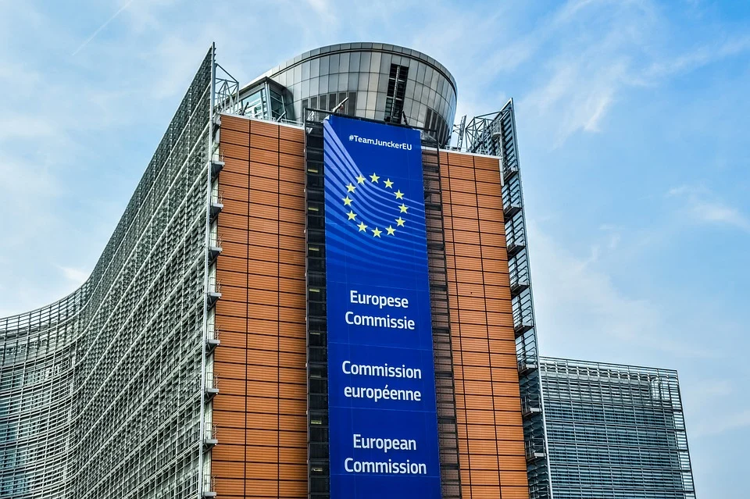
Ο ρόλος της Ευρωπαϊκής Επιτροπής
θεσμικό όργανο της ΕΕ
ίδρυση το 1958 με τη Συνθηκη της Ρώμης
Κύριες αρμοδιότητες
Προτάσεις νέας νομοθεσίας
Υλοποίηση των πολιτικών και του προϋπολογισμού της ΕΕ
Θεματοφύλακας των Συνθηκών
Εκπροσώπηση στη διεθνή σκηνή
Σε σχέση με την ΟΘΠ:
Οκτώβριος 2007: «Μια ολοκληρωμένη θαλάσσια πολιτική για την Ευρωπαϊκή Ένωση»
Δύο εκθέσεις προόδου (2009 και 2012)
ΕΚ 1379/2013 (Κοινή Οργάνωση Αγορών)
ΕΚ 1380/2013 (ΚΑλΠ)
ΕΚ 508/2014 (ΕΤΘΑ)

Slide 4
Τομείς πολιτικής
Ενδεικτικά:
Εκπαίδευση και Νεολαία Απασχόληση και Κοινωνικά Δικαιώματα
Εσωτερική Αγορά Συνοχή και Μεταρρυθμίσεις
Χρηματοπιστωτικές υπηρεσίες
Περιβάλλον, Ωκεανοί και Αλιεία
διασφάλιση της προστασίας του περιβάλλοντος, των ωκεανών και του θαλάσσιου οικοσυστήματος στο πλαίσιο της Ευρωπαικης πρασινης Συμφωνίας,
η νέα Στρατηγική Βιοποικιλότητας για το 2030,
η εξυπηρέτηση του στόχου της Επιτροπής περί μηδενικής μολυνσης υδάτων και αέρα από επικίνδυνα χημικά στοιχεία,
η πλήρης εφαρμογή του Κανονισμου περί Κοινής Αλιευτικής Πολιτικής και αξιολόγησή της έως το 2022,
η συνεισφορά στη στρατηγική «Απο το αγρόκτημα στο πιάτο» και πιο συγκεκριμένα στη βιωσιμότητα των θαλάσσιων βιολογικών πόρων ιδίως στον τομέα της υδατοκαλλιέργειας

Slide 5
Υδατοκαλλιέργεια
Η εκτροφή υδρόβιων οργανισμών σε φυσικό ή ελεγχόμενο θαλάσσιο περιβάλλον ή σε εσωτερικά νερά
πυλώνας της Στρατηγικής της για Γαλάζια Ανάπτυξη
Συντρέχουσα αρμοδιότητα ΕΕ
Η Επιτροπή προέτρεψε τα κράτη-μέλη να συμπεριλάβουν επενδύσεις για μια βιώσιμη γαλάζια οικονομία και ανταγωνιστική υδατοκαλλιέργεια στην ΕΕ στα εθνικά τους σχέδια ανάκαμψης και ανθεκτικότητας
ΜΑΪΟΣ 2021: κατευθυντήριες γραμμές για μια πιο βιώσιμη και ανταγωνιστική υδατοκαλλιέργεια στην ΕΕ για την περίοδο 2021 έως 2030
Διεθνής ανταγωνιστικότητα,
μειωση εισαγωγών και
αύξηση απασχόλησης

Slide 6
Τρόποι χρηματοδότησης
Χρηματοδότηση μέσω:
ΕΤΘΑ
ΕΤΕπ
Η Επιτροπή, το Συμβούλιο και το Κοινοβούλιο κατέληξαν σε προσωρινή πολιτική συμφωνία σχετικά με το νέο Ευρωπαϊκό Ταμείο Θάλασσας, Αλιείας και Υδατοκαλλιέργειας (ΕΤΘΑΥ) για την περίοδο 2021-2027

Slide 7
Η υδατοκαλλιέργεια στην Ελλάδα
302 μονάδες ιχθυοκαλλιέργειας και 26 ιχθυογενετικοί σταθμοί
Απασχολούνται 25.000 άτομα
Παράγονται 231.000 τόνοι ιχθυρών
Η παραγωγή σε ποσοστό 75% εξάγεται
Το 57,1% των μονάδων βρίσκεται στη Μακεδονία, το 17,5% στη Στερεά Ελλάδα και το 8,9% στην Ήπειρο.

Slide 8
Η υδατοκαλλιέργεια στην Ε.Ε.
Η ΕΕ είναι ο 6^{ος} μεγαλύτερος παραγωγός προϊόντων αλιείας και υδατοκαλλιέργειας (μετά την Κίνα, την Ινδονησία, την Ινδία, το Βιετνάμ και το Περού). Παρόλα αυτά η συνολική παραγωγή έχει μείνει σταθερή την τελευταία δεκαετία.
62% των ψαριών που καταναλώνονται στην ΕΕ, εισάγονται. Μόνο το 10 % της κατανάλωσης προϊόντων αλιείας στην ΕΕ προέρχεται από την υδατοκαλλιέργεια εντός της ΕΕ.
Με βάση την τρέχουσα παραγωγικότητα της εργασίας, κάθε ποσοστιαία μονάδα της τρέχουσας ευρωπαϊκής κατανάλωσης θαλασσινών που παράγονται εσωτερικά μέσω υδατοκαλλιέργειας μπορεί να συμβάλλει στη δημιουργία μεταξύ 3.000 και 4.000 θέσεων εργασίας.

Slide 9
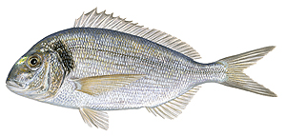
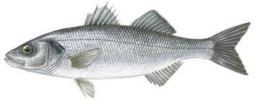
Μερίδιο αγοράς
Η Ελλάδα είναι και 5^{η} χώρα στην παραγωγή υδατοκαλλιέργειας αλλά είναι 1^{η} χώρα στην εκτροφή ειδών ιχθυοκαλλιέργειας στην ΕΕ.
Η Ελλάδα είναι ο κύριος παραγωγός στην Ε.Ε., με ποσοστό 51% επί της συνολικής ευρωπαϊκής παραγωγής λαβρακιού (ακολουθεί η Ισπανία με 24%) και 53% επί της παραγωγής τσιπούρας (ακολουθεί η Ισπανία με 18%).
Ανταγωνιστές: η Τουρκία, η Ισπανία, η Ιταλία, η Γαλλία, η Πορτογαλία,
η Κύπρος, η Τυνησία, η Αίγυπτος.

Slide 11
Δυνατότητες περαιτέρω ανάπτυξης
η συνεχώς μειούμενη παραγωγή προϊόντων συλλεκτικής αλιείας
η στροφή σε αλιευτικά προϊόντα, έναντι της κατανάλωσης κρέατος
η υγιεινή και ασφάλεια των προϊόντων υδατοκαλλιέργειας
οι προσιτές τιμές διάθεσης
Η υψηλή βιοποικιλότητα της Μεσογείου, από την άποψη ειδών και οικοτόπων αποτελεί μια τεράστια δυνητική πηγή νέων φαρμάκων, προϊόντων υγείας, nutraceuticals, και καλλυντικών.

Slide 12
Συγκριτικά πλεονεκτήματα
Οι γενικότερες θετικές κλιματικές και υδρολογικές συνθήκες
Oργανωμένη χωροθέτηση παραγωγικών δραστηριοτήτων
Η καθαρή θάλασσα
Η θετική εικόνα της Μεσογειακής διατροφής και της παραγωγής της περιοχή
Η γειτνίαση της χώρας, ως χώρα παραγωγής, με τις κύριες αγορές κατανάλωσης
υψηλό επίπεδο τεχνογνωσίας για τον κλάδο που έχει αποκτηθεί σε όλα τα επίπεδα (επιστημονικό – τεχνικό – διοικητικό)

Slide 13
διλήμματα
προκλήσεις
Πανδημία
Χαμηλή απορροφητικότητα τόυ ΕΠΑΛ 2014-2020
Ο μέσος ετήσιος ρυθμός ανάπτυξης της ιχθυοκαλλιέργειας στην Τουρκία την τελευταία δεκαετία είναι πολλαπλάσιος από αυτόν της Ελλάδας.
Τα ελληνικά προϊόντα έχουν αυξημένο κόστος παραγωγής αφού συμμορφώνονται με την αυστηρή ευρωπαϊκή νομοθεσία.
Η Μεσόγειος αντιμετωπίζει ένα συνδυασμό μόλυνσης από την ξηρά και από τα πλοία, απορριμμάτων, υπεραλιεία, διάβρωση των ακτών και μείωση της βιοποικιλότητας.
Η συνύπαρξη υδατοκαλλιεργειών και θαλασσίων προστατευόμενων περιοχών (για προστασία του οικοσυστήματος, της βιοποικιλότητας ή της αρχαιολογικής κληρονομιάς).
Η αυξανόμενη ζήτηση θαλάσσιων περιοχών για την παραγωγή ενέργειας από ανανεώσιμες πηγές.

Slide 14
Διαμόρφωση θέσης πολιτικής

Slide 15
ΠΡΟΒΟΛΗ
ΠΡΟΣΤΑΣΙΑ ΑΠΟ ΑΝΤΑΓΩΝΙΣΜΟ
Η ΕΕ να πιέσει την Τουρκία να μεριμνήσει για την αειφορία και τη διατηρησιμότητα. Η Τουρκία παράγει πιο οικονομικά γιατί δεν ενδιαφέρεται για το κλιματικό και περιβαλλοντικό αποτύπωμα.
Η ΕΕ να αναδείξει τα ανταγωνιστικά πλεονεκτήματα των ψαριών μας και όλων των ψαριών της ΕΕ σε σχέση με την πιστοποίηση και την ποιότητα των προϊόντων.

Slide 16
Σας ευχαριστούμε για την προσοχή σας!

